Slide 1

בית הספר של החופש הגדול
מתמטיקה
כיתות ו
שטחים של
מצולעים מורכבים

Slide 2


אוסף משימות בנושא שטחים והיקפים של מצולעים מורכבים*
משימת פתיחה
גינות בפארק
* המשימות מצורפות גם כדף עבודה שניתן לחלוקה לתלמידים

Slide 3
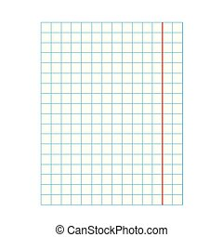
עובדי העירייה תחמו בגדר שתי גינות מרובעות בפארק עירוני (ראו סרטוטים מוקטנים). באחת הם רוצים לשתול דשא, ובשנייה פרחים. חשבו את שטח הגינה המיועדת לפרחים ואת שטח הגינה המיועדת לדשא.
שימו לב, אורך צלע של משבצת בסרטוט שווה מטר אחד.
פרחים
דשא
1 מ'
1 מ'
יש יותר מדרך אחת לפתרון.
מתוך יחידת הוראה מתוקשבת- שטח משולש

Slide 4
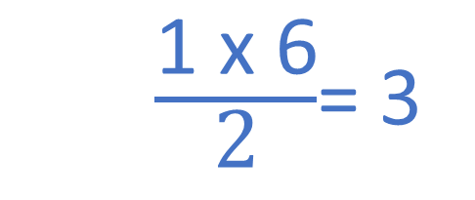
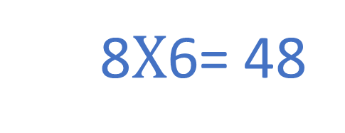
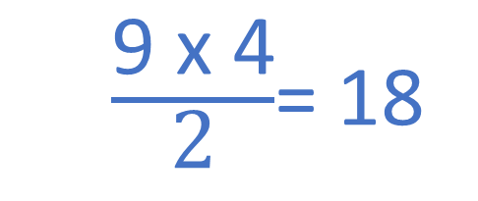
לפניכם דוגמה לפתרון חישוב גינת המדשאה.
להצגת כל שלב, לחצו על העיגול הכחול.
נחלק את המרובע למלבן ולשני משולשים יישרי־זווית.
1
דשא
נחשב את שטח המלבן.
2
1 מ'
48 מ"ר
$\text{8}X\text{6}$= 48
נשלים את המשולש הקטן למלבן ונחשב את שטחו.
3
3 מ"ר
$\frac{\text{1 }\text{x} \text{6}}{\text{2}}$= 3
נשלים את המשולש הגדול למלבן ונחשב את שטחו.
4
18 מ"ר
$\frac{\text{9 }\text{x} \text{4}}{\text{2}}$= 18
נחשב את שטח הגינה.
5
לחצו להמשך
69 סמ"ר
18+3+48=69
מתוך יחידת הוראה מתוקשבת- שטח משולש

Slide 5
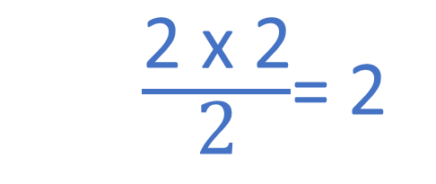
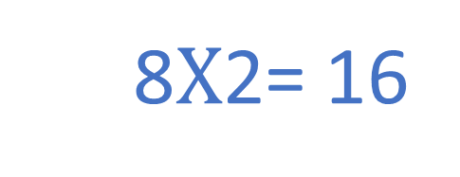
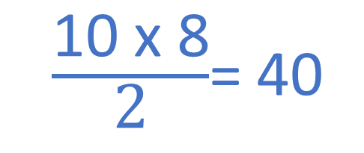
לפניכם דוגמה לפתרון חישוב גינת הפרחים.
להצגת כל שלב, לחצו על העיגול הכחול.
נחלק את המרובע למלבן ולשני משולשים יישרי־זווית.
1
פרחים
נחשב את השטח של המלבן העליון:
2
1 מ'
16 מ"ר
$\text{8}X\text{2}$= 16
נשלים את המשולש הקטן לריבוע ונחשב את שטחו.
3
2 מ"ר
$\frac{\text{2 }\text{x} \text{2}}{\text{2}}$= 2
נשלים את המשולש הגדול למלבן ונחשב את שטחו.
4
40 מ"ר
$\frac{\text{10 }\text{x} \text{8}}{\text{2}}$= 40
נחשב את שטח הגינה.
5
מתוך יחידת הוראה מתוקשבת- שטח משולש
58 מ"ר
16+2+40=58

Slide 6
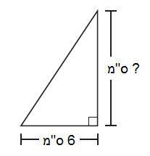
לפניכם סרטוט מוקטן של משולש ישר-זווית.
שטח המשולש שווה לשטחו של ריבוע שאורך צלעו הוא 6 ס"מ.
מה אורך הצלע המודגשת? הסבירו את תשובתכם.

Slide 7
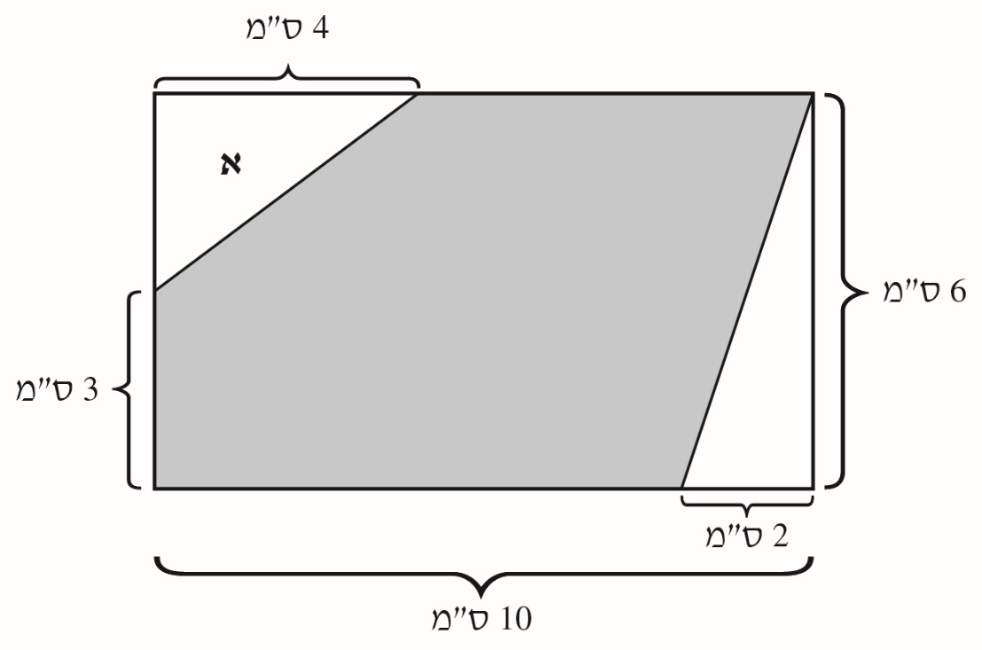
לפניכם סרטוט מוקטן של מלבן
ובתוכו כמה מצולעים.
א. מה שטח המשולש
המסומן באות א?
ב. מה שטח המצולע הצבוע באפור?
הַציגו את כל שלבי הפתרון.

Slide 8
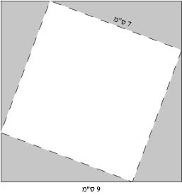
באיור ריבוע אפור שאורך צלעו 9 ס"מ.
מתוכו גזרו ריבוע שאורך צלעו 7 ס"מ.
לאחר שגזרו את הריבוע, התקבלו ארבעה משולשים אפורים השווים בשטחם.
היעזרו בנתונים שבסרטוט וענו על השאלות שלפניכם:
א) מהו שטחו של כל משולש?
הציגו את דרך הפתרון.
ב) איזה חלק מהווה שטח הריבוע שגזרו מתוך השטח של הריבוע האפור השלם?
9 ס"מ

Slide 9
לפניכם סרטוט מוקטן של מקבילית ובתוכה ריבוע. שטח הריבוע 49 מ"ר.
מה אורך הקטע המסומן באות א'?
תשובה: __________ מטרים.
11 מ'
א

Slide 10
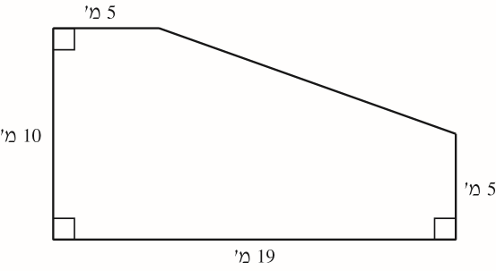
לפניכם סרטוט מוקטן של מגרש.
מה שטח המגרש?
הַציגו את דרך הפתרון.

